Slide 1
基于模型的聚类
主要思想: 利用一定的数学模型进行聚类。
这类方法通常假设数据满足一定的概率分布，聚类
的过程就是要尽力找到数据与模型之间的拟合点。
典型方法有高斯混合模型方法（Gaussian Mixture
Models，简称GMM）。

Slide 2
高斯混合模型方法GMM
GMM是k-Means方法的概率变种。其基本算法框架和k-Means类似，都是通过多次迭代逐步改进聚类结果的质量。
GMM和k-Means的区别在于：k-Means聚类的最终结果是每个数据对象被指派到了某个族，而GMM在算法结束时，除了将数据对象指派给某个族外，还给出了对象属于该族的概率(学习出一些概率密度函数来,所以 GMM 除了用在 clustering 上之外，还经常被用于 density estimation。

Slide 3
高斯混合模型方法GMM
简单地说，k-means 的结果是每个数据点被 assign 到其中某一个 cluster 了，而 GMM 则给出这些数据点被 assign 到每个 cluster 的概率，又称作 soft assignment 。

Slide 4
高斯混合模型方法GMM
得出一个概率有很多好处，因为它的信息量比简单的一个结果要多，比如，可以把这个概率转换为一个 score ，表示算法对自己得出的这个结果的把握
对同一个任务，也许可以用多个方法得到结果，最后选取“把握”最大的那个结果；

Slide 5
高斯混合模型方法GMM
另一个很常见的方法是在诸如疾病诊断之类的场所，机器对于那些很容易分辨的情况（患病或者不患病的概率很高）可以自动区分，而对于那种很难分辨的情况，比如，49% 的概率患病，51% 的概率正常，如果仅仅简单地使用 50% 的阈值将患者诊断为“正常”的话，风险是非常大的，因此，在机器对自己的结果把握很小的情况下，会“拒绝发表评论”，而把这个任务留给有经验的医生去解决。

Slide 6
高斯混合模型方法GMM
GMM假设数据服从高斯混合分布（Gaussian Mixture Distribution），换句话说，数据可以看作是从k个高斯分布（Gaussian Distribution）中生成出来的。

Slide 7
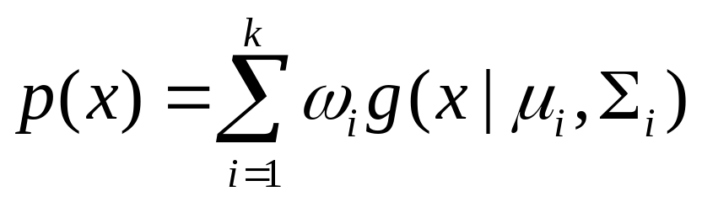




高斯混合模型方法GMM
每个高斯分布称为一个组件（Component），这些组件线性叠加在一起就组成了 GMM 的概率密度函数：
其中x是一个数据对象， 指的是x由第i个组件生成的概率， 是第i个组件的概率密度函数，其中的 和 分别是第i个高斯分布的中心和协方差矩阵。

Slide 8
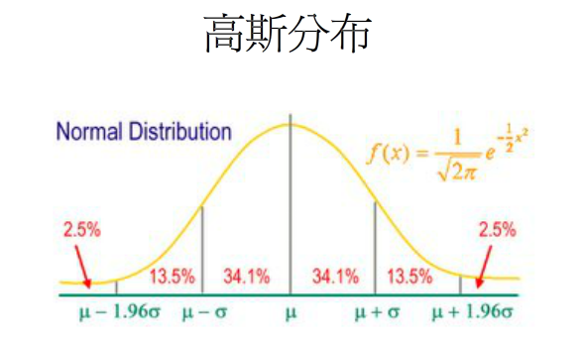

Slide 9
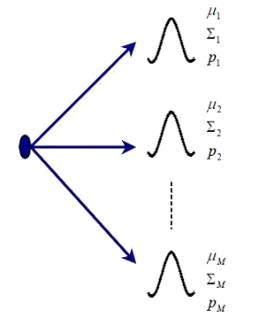
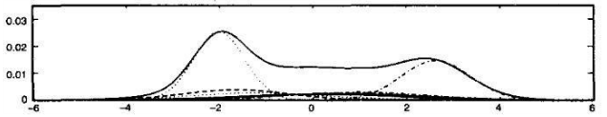
高斯混合模型（10个高斯成分）表示图

Slide 10
高斯混合模型方法GMM
现在我们已经知道了GMM的概率密度函数的形式，换句话说，我们已经知道了模型的结构，接下来要做的事情就是根据已知数据估计模型的参数。
GMM中的k个组件对应于k个族，所以GMM聚类的过程实际上也就是估计k组参数 的过程。

Slide 11
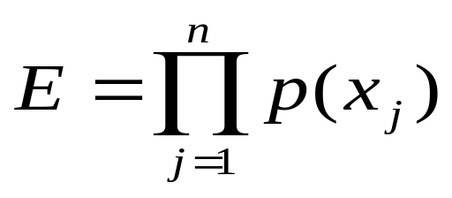
高斯混合模型方法GMM
对GMM进行参数估计需要一个评分函数。该评分函数取值最大（有些情况下是最小）时的模型参数就是我们所需要的参数。
在GMM中，采用似然函数 (Likelihood Function)作为评分函数：
其中，n表示数据集D中数据对象的个数，p(x_{j})表示采用GMM生成数据对象x_{j}的概率。

Slide 12
高斯混合模型方法GMM
当该评分函数取值最大时，实际上就为GMM找到了这样一组参数，它所确定的概率分布生成数据集D中数据对象的概率最大。
这时E的取值称为最大似然（Maximum Likelihood）。

Slide 13
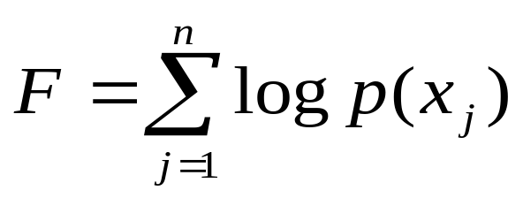
高斯混合模型方法GMM
由于通常p(x_{j})的概率都很小，它们的乘积E就更小，因此通常会对其取对数，把乘积变成求和的形式，得到对数似然函数：
接下来只要将这个函数最大化，即，找到一组参数值，它使对数似然函数的取值最大，这时则认为这组参数是最合适的参数，从而完成了参数估计的过程。

Slide 14
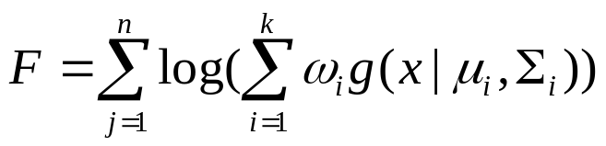
高斯混合模型方法GMM
函数最大化的通常做法是求导并令导数等于零，然后解方程得到参数值。然而，在GMM中，将p(x_{j})代入F得:
由于在对数函数里面又有求和的操作，所以没有办法直接用求导后解方程的方式求得最大值。为了解决这个问题，采取类似于k-Means的迭代求精的方法。

Slide 15
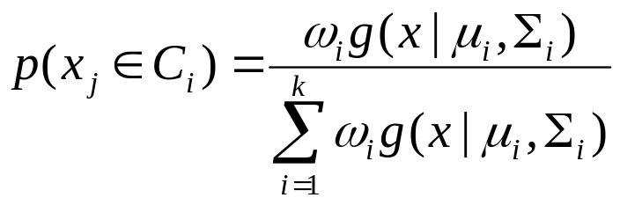
高斯混合模型方法GMM
最开始的时候，先给出参数 ， 和 的初始值，然后迭代地进行下面两步：
  估计数据对象x_{j}属于族C_{i}的概率（即x_{j}由第i个高斯分布生成的概率），其中1≤j≤n, 1≤i≤k：
  如果是第一次迭代，则上述式子里的参数 ， 和 采用初始值。如果不是第一次迭代，则采用上一次迭代所得的值。

Slide 16
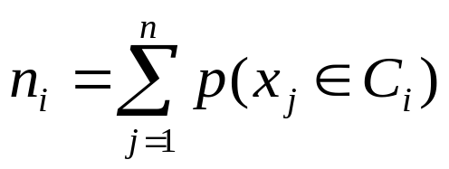
高斯混合模型方法GMM
估计第i个高斯分布的参数：根据上一步的计算结果，得知数据对象x_{j}由第i个高斯分布生成的概率是p(x_{j}∈C_{i})，或者说第i个高斯分布生成了p(x_{j}∈C_{i})x_{j}这个值。
将所有的数据对象考虑在内，可以看作第i个高斯分布生成了p(x₁∈C_{i})x₁，p(x₂∈C_{i})x₂，…，p(x_{n}∈C_{i})x_{n}这些点。令

Slide 17
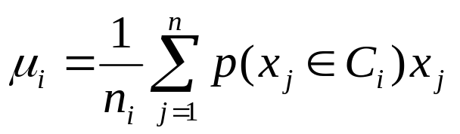
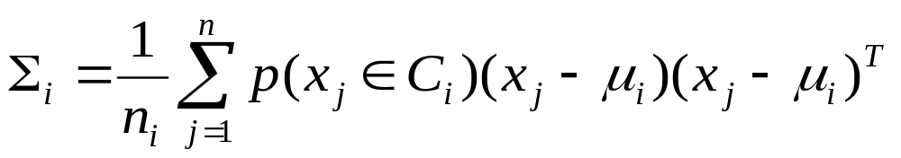
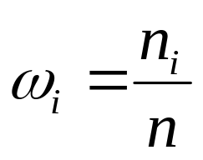
高斯混合模型方法GMM
则根据上述这些点可以求得参数 ， 和 的值如下：

Slide 18
高斯混合模型方法GMM
将求出的参数值代入似然函数，如果值发生了变化，则重复迭代上面两步。
如果似然函数的值不再发生变化，则认为值已收敛，停止迭代，算法结束。

Slide 19
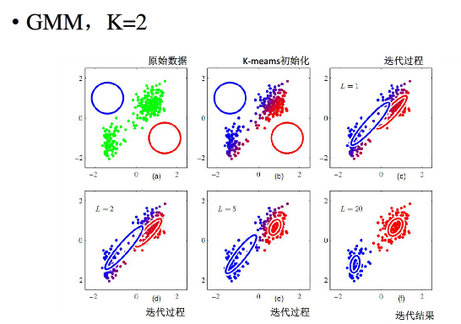

Slide 20



GMM举例
假设一个班级每个学生的身高为X，其中：
  男生身高服从：
  女生身高服从：
则全班学生的身高X服从：

Slide 21
GMM举例
输入：该班四名学生的身高：
任务：按身高分2组，C1:男生，C2:女生
输出：每一个学生分别属于男生和女生的概率，将其指定给概率大的那一组
X1: 178
X2：156
X3: 165
X4 182
X1: 178 P(X1∈C1) & P(X1∈C2)
X2：156 P(X2∈C1) & P(X2∈C2)
X3: 165 P(X3∈C1) & P(X3∈C2)
X4 182 P(X4∈C1) & P(X4∈C2)

Slide 22

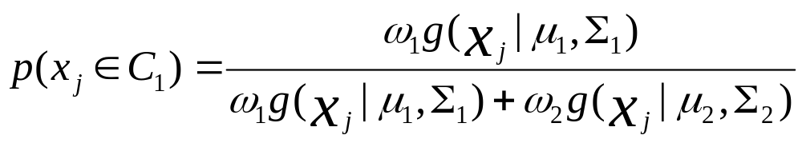
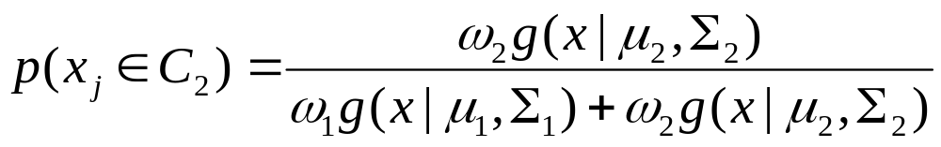
GMM
对每一个学生Xj,如何求P(Xj∈C1) & P(Xj∈C2)
迭代进行如下两步，直至收敛
第一步（E）：随机指定 2组参数：

Slide 23
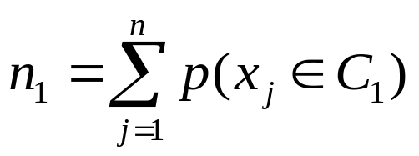
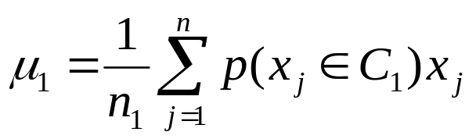
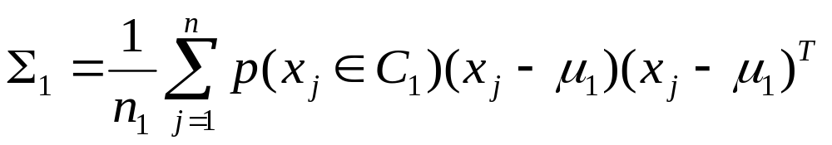
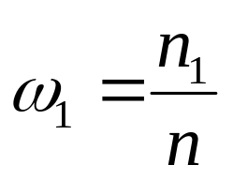
GMM
第二步（M）:

Slide 24
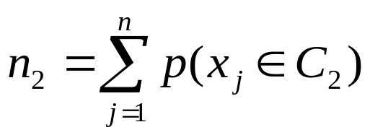
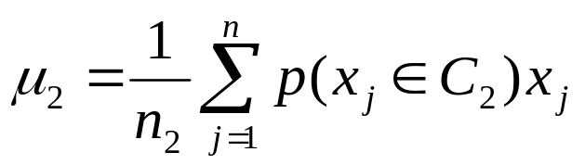
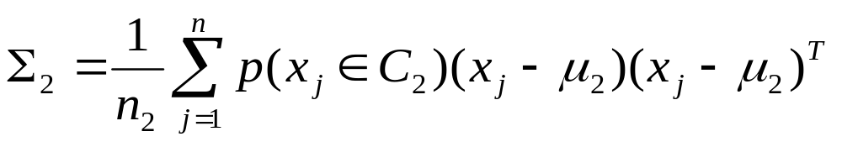
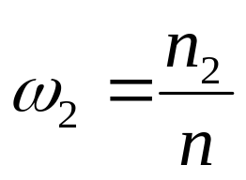
GMM
第二步（M）:

Slide 25
GMM
用新求出的2组参数：
继续E-M迭代，直到收敛。根据收敛时所取得的参数值算出的概率即为我们所需要的概率

Slide 26
GMM与EM
1. 什么是EM(Expectation-Maximization)
2. GMM是一种典型的EM算法。在其E阶段，算得是谁的期望？在其M阶段，最大化谁的似然?

Slide 27
GMM与EM
Expectation Maximization (EM) 是一种以迭代的方式来解决一类特殊最大似然 (Maximum Likelihood) 问题的方法，这类问题通常是无法直接求得最优解，但是如果引入隐含变量，在已知隐含变量的值的情况下，就可以转化为简单的情况，直接求得最大似然解。

Slide 28
GMM与EM
GMM的迭代求解方法可以算是 EM 算法最典型的应用。然而 EM 实际上是一种通用的算法（或者说是框架），可以用来解决很多类似的问题。

Slide 29
GMM与EM
回顾一下之前GMM中要解决的问题：求以下 Log-likelihood function 的最大值：
但是由于在 函数里面又有加和，没法直接求。

Slide 30
GMM与EM
考虑一下 GMM 生成样本Xj的过程：
  先选一个Component ，再由这个 Component 所对应的Gaussian Distribution 生成样本Xj（如先假设该学生是男生，再用男生的分布生成身高Xj ）
  可以很自然地引入一个隐含变量z，这是一个k 维向量，如果第i个 Component 被选中了，那么将其第i 个元素置为 1 ，其余的全置为 0 （如，男生为[1，0]，女生为[0，1]）

Slide 31
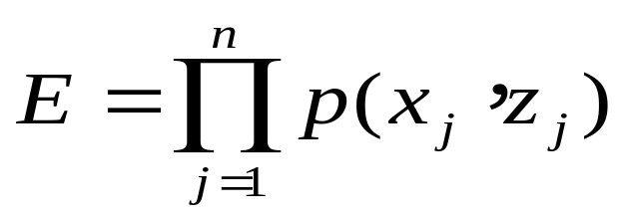
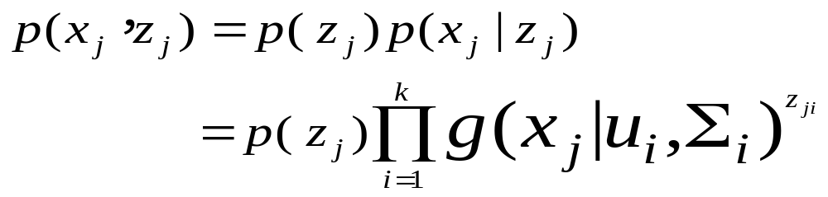
GMM与EM
现在，除了之前的样本Xj的值之外，我们同时还知道了每个样本Xj所对应的隐含变量zj 的值，也就是说，我们同时观察到了x和z（既知道身高也知道性别），所以现在要最大化的似然函数变为：
由于：
其中，Zj是一个向量，其中只有一个bit为1，其它为0

Slide 32

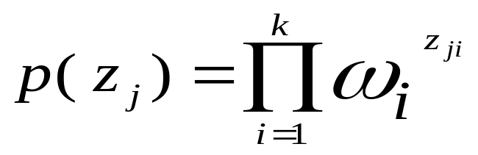
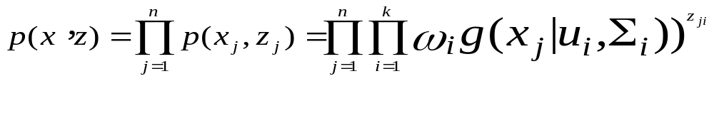
GMM与EM
而zj的概率，也就是当zj的第i个元素为 1 的时候，亦即第 i个 Component 被选中的时候，这个概率为 ，统一地写出来就是：
带入前面的式子，得到p(x,z)的概率是一个双重的乘积式（对比之前 是一个和式）

Slide 33
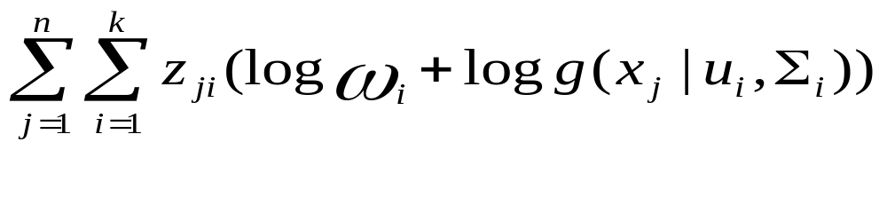
GMM与EM
求对数之后，得到新的同时关于样本x 和隐含变量z的 Log-likelihood:

Slide 34
GMM与EM
现在log和求和符号换了位置，直接作用在普通的高斯分布上了，一下子就变成可以直接求解的问题
不过，事情之所以能发展得如此顺利，完全依赖于我们伪造的一个假设：隐含变量的值已知。然而实际上我们并不知道这个值。
问题的结症在这里了，如果我们有了这个值，所有的问题都迎刃而解了。回想一下，在类似的地方，我们是如何处理这样的情况的呢？一个很类似的地方就是（比如，在数据挖掘中）处理缺失数据的情况，一般有几种办法：
  用取值范围类的随机值代替。
  用平均值代替。
  填 0 或者其他特殊值。

Slide 35
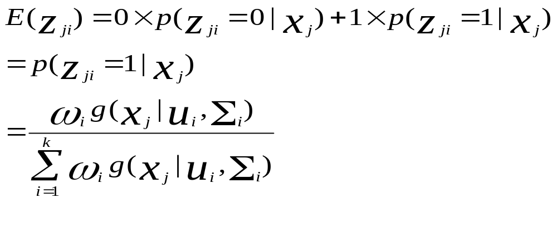
GMM与EM
这里采取一种类似于平均值的办法：取期望。因为这里至少有 样本x的值，因此可以把这个信息利用起来，针对后验概率p(z|x) 来取期望。前面说过，z的每一个元素zi只有 0 和 1 两种取值，因此按照期望的公式写出来就是：

Slide 36
GMM与EM
中间用贝叶斯定理变了一下形，最后得到的式子正是我们在GMM 中定义的P(Xj∈Ci) 。因此，对于上面那个可以直接求解的 Log-likelihood function 中的zji ，我们只要用其期望E(zji)即P(Xj∈Ci)代替即可
到这里为止，看起来是一个非常完美的方法，不过仔细一看，发现还有一个漏洞：之前的 Log-likelihood function 可以直接求最大值是建立在zji是已知情况下，现在虽然我们用 E(zji)来代替了 ，但是实际上 E(zji)是一个反过来以非常复杂的关系依赖所要求参数的一个式子，而不是一个“已知的数值”。解决这个问题的办法就是迭代

Slide 37

GMM与EM
到此为止，就勾勒出了整个 EM 算法的结构，同时也把求解 GMM 的方法又推导了一遍。EM 名字也来源于此：
  Expectation 步: 对应于求关于后验概率的期望亦即E(zji) ；
  Maximization步: 则对应于接下来用最大似然的方法估计相关的参数亦即

Slide 38
GMM与EM
EM迭代的过程每一步都会对结果有所改进，除非已经达到了一个（至少是局部的）最优解。(收敛，利用Jenson不等式)
更多关于GMM与EM的讨论，请参考：
  Andrew Ng的Machine Learning课程
  Mitchell的Machine Learning教材
  http://blog.pluskid.org/?p=81
  http://blog.csdn.net/junnan321/article/details/8483343

Slide 39
话题检侧
基于模型的文本聚类方法的一个非常重要的应用就是话题检测
话题检测的应用场景：
  人们想知道今天微博用户关注的话题是什么？
  最近数据挖掘领域比较热门的研究话题是什么？
  有关某个产品的正面评论和负面评论中分别关注的话题是什么？
  等等

Slide 40
话题检侧
那话题到底是什么呢？很难给话题下一个精确的定义
大体来说，话题通常指一个文档或一次会话的主题（或者主要思想）
话题的粒度可以是多种多样的，如：某个句子的话题、某篇文章的话题、某个文档库的话题等等。

Slide 41
话题检侧
给定一个文本集，话题检测首先需要找出该文本集中包含的一些（通常是k个）话题
其次，需要确定文档集中的每一篇文档覆盖了哪个话题以及覆盖的程度如何
换句话说，给定一个参数k和N个文档（文档1、文档2、…、文档N），话题检测的任务是首先找出k个话题（话题1、话题2、…、话题k），然后计算出每篇文档i对每个话题j的覆盖概率。

Slide 42
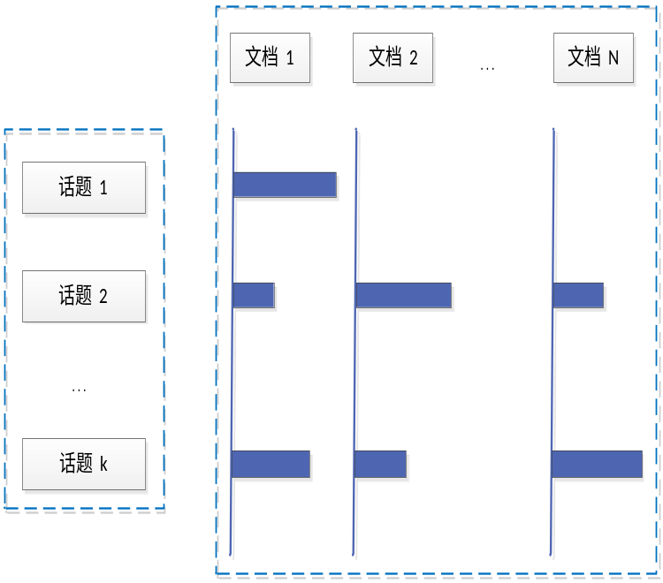
话题检侧
文档1主要在讨论话题1，文档1对话题2和话题k的覆盖则很少
文档2主要覆盖话题2，而对话题k的覆盖很少，没有提及话题1
文档i对话题j的覆盖程度通常用一个概率值来表示，同一文档对不同话题的覆盖概率加起来的和为1

Slide 43
话题检侧
那么接下来的一个问题是
  如何定义话题？
  或者说，话题是如何表示的？
话题的表示通常有两种形式
  用单个词（或短语）来表示
  用多个词的分布来表示

Slide 44
基于单个词（或短语）的话题表示方法
最简单的表示一个话题的方法就是用一个词或者短语。
比如，可以用“科学”、“体育”、“政治”、“旅游”表示4个不同的话题
在这种表示方式下，文档对话题的覆盖程度可以用该词（或短语）在文档中的出现频率来衡量。

Slide 45
基于单个词（或短语）的话题表示方法
前面提到，话题检测包含两个任务：
  1）识别出k个话题；
  2）计算出各个文档对各个话题的覆盖度。
  如果用单个词表示话题的话，可以将文档中包含的所有词当作候选话题，然后设计一个评分函数，将得分最高的前k个词作为话题

Slide 46
基于单个词（或短语）的话题表示方法
评分函数的设计需要考虑很多因素：
  首先是要有代表性，得分高的词应该能够代表文档集中的很多内容。通常可以用词频来衡量
  但是，仅仅用频率的话，“的、地”等虚词可能得分很高。因此，需要选择那些出现次数相对频繁但又不是特别频繁的词作为话题
  用TF-IDF作为评分函数是一种不错的选择

Slide 47
基于单个词（或短语）的话题表示方法
有了评分函数之后，接下来就是根据评分函数的取值选取前k个词做为话题
一个可能的问题就是：选出来的k个词可能比较雷同。不符合话题选择的初衷，本意是想选择出k个具有代表性的词，能够覆盖文本集的大部分内容
所以在进行话题词选择的候需要进一步做好去重工作，尽量使得选择出来的k个词既具有较高的评分，又互不冗余

Slide 48
基于单个词（或短语）的话题表示方法
选择出k个话题之后，接下来的任务就是计算每篇文档对每个话题的覆盖度
最简单的方法就是统计一下每一个话题词在每篇文档中出现的概率。
  比如，某文档集假设已经选择出三个话题词，分别是“体育”、“科学”、“政治”
  它们在某文档中的出现次数分别5、10、20
  则该文档对“体育”、“科学”、“政治”三个话题的覆盖度分别是1/7、2/7、4/7。

Slide 49
基于单个词（或短语）的话题表示方法
但这样的简单统计法存在一定的问题
  比如，文档“中华人民共和国第十三届运动会2017年8月27日晚在天津市隆重开幕”讨论的是“体育”相关的话题，但是“体育”这个词在文档中并没有出现，导致它对“体育”这个话题的覆盖度为0

Slide 50
基于单个词（或短语）的话题表示方法
因此，在计算文档对话题的覆盖度的时候需要一些更高级的技术，需要考虑词的相关联性、二义性等问题
  比如，上述文档中的“运动会”和“体育”是关联的，在计算覆盖度的时候应该考虑进去；
  比如英文词“star”，如果是指某位体育明星的话，则与“体育”话题相关，但如果指的是天上的星星的话，则与“体育”无关。统计时需要区别对待。

Slide 51
基于单个词（或短语）的话题表示方法
用单个词表示话题的主要问题在于，单个词的表达能力太弱，只能用来表示简单的话题，文档对单个词的覆盖能力也有限
多个词的表达能力要强得多，下面我们介绍如何用多个词来表示一个话题

Slide 52
基于词分布的话题表示方法
用词典中所有词的概率分布来表示话题
所有词出现的概率总和加起来仍然是1
  例如，在“体育”这个话题下，具有较高概率的词是“足球”、“篮球”、“NBA”、“世界杯”、“运动会”、“金牌”等，这些词直觉上都与“体育”相关
用概率分布来表示话题的好处是，如果从该分布中进行词语采样的话，得到话题相关词的概率会大一些

Slide 53
基于词分布的话题表示方法
需要注意到的是，当某一个词的概率非常大，而其它大多数词的概率都非常小的时候，基于多个词分布的话题表示方法退化成基于单个词的简单话题表示方法

Slide 54
基于词分布的话题表示方法
基于多个词分布的话题表示法的另一个好处是，可以表示更细粒度的话题
  比如，同样都是表示“体育”的话题，如果词分布中“篮球”的概率大于“足球”的概率，则可以认为该话题更多是关于体育中的篮球而不是足球的

Slide 55
基于词分布的话题表示方法
值得注意的是，在比如“体育”话题中，并不是说与体育无关的词的概率都必须为0，只是说它们的概率相对来说要小一些
另外，有些词会同时以不同的概率出现在多个话题中。

Slide 56
基于词分布的话题表示方法
接下来要解决的问题就是：
  如何识别出基于多个词分布的k个话题？
  如何计算出每个文档对每个话题的覆盖度？
由于每个话题由一个概率分布描述，解决该问题的最直接方法就是概率建模

Slide 57
基于词分布的话题表示方法
问题的正式定义如下:
  输入：
    由N个文档构成的文本集C
    话题个数k
    词典V
  输出：两类概率分布
    k个话题的词分布（θ₁、θ₂₁、…、θ_{k}）
    每一个文档d_{i}在不同话题上的概率分布（π_{i1}、π_{i2}、…、π_{ik}）
对每个话题,词典V中所有词都有一个概率值,共需k*|V|个参数
对N个文档，每个文档对每个话题有一个覆盖概率，需k*N个参数

Slide 58
基于词分布的话题表示方法
如何由输入得到输出？
人们提出了很多方法。比较通用的方法是生成模型法
  假设每个文档都是由一个模型生成，
  模型具有参数，参数不同，则模型的表现不同，从而生成数据的概率值也就不同
  在设计模型的时候，希望将要挖掘的知识（这里具体为上面提到的要输出的两类概率分布）用模型的参数表现出来，然后再试图用已有的数据来估计这些参数，从而得到所需要的知识
  如何估计模型的参数，或者说如何用数据拟合模型，属于标准的统计问题，有很多不同的方法都可以使用
对每个话题,词典V中所有词都有一个概率值,共需k*|V|个参数
对N个文档，每个文档对每个话题有一个覆盖概率，需k*N个参数

Slide 59
基于词分布的话题表示方法
模型设计好之后，接下来要做的事情就是将数据拟合到模型，或者说学习模型的参数
在学习的过程中，对参数的取值进行调节，使得模型生成已有数据的概率最大。这时，参数的取值达到最优
这些最优的参数值即是我们希望从文本中挖掘出的知识，通常也是算法的输出结果

Slide 60
基于词分布的话题表示方法
上述方法也是使用生成模型进行文本挖掘的常用思路
  首先，设计一个带参数的模型，使其能够尽可能地对现有数据进行刻画
  然后，将数据拟合到模型，学习得到参数的最优取值
这些最优参数值代表的正是希望从文本中挖掘的知识

Slide 61
基于词分布的话题表示方法
先来看一种最简单的情况：文档集中只有一个文档d，该文档只讨论了一个话题
由于只有一个话题，文档d对该话题的覆盖率是100%。在这种情况下，只需要求出该话题对应的词分布就可以了
假设该文档共包含M个不同的词，则整个模型参数的个数是M个，分别是P(w₁）, P(w₂）,…, P(w_{M}）

Slide 62

最简单情况：单文档单话题
如果采用最简单的一元文法模型（Unigram Language Model，即文档中每个词出现的概率是独立的）的话，P(w_{i}）计算如下：
P(w_{i}）=
其中C（wi，d）表示词wi在文档d中出现的次数。

Slide 63
最简单情况：单文档单话题
这种简单的一元文法模型的缺点在于：
  它根据词频估计话题的词分布，某些停用词的出现概率会非常高，但这些词并不包含语义信息，用来代表特定的话题是不合适的

Slide 64
最简单情况：单文档单话题
为了降低停用词的概率，考虑采用由2个模型构成的混合生成模型：
  其中一个用来生成停用词列表（称为背景词分布θ_{B}）
  另一个用来生成有意义的话题θ_{d}

Slide 65
最简单情况：单文档单话题
在这样的一个混合模型下，文档中每个词出现的概率为：
P(w_{i}）=P(w_{i}|θ_{B}）P(θ_{B}）+ P(w_{i}| θ_{d} ）P(θ_{d}）
其中P(θ_{B}）代表w_{i}由背景词分布生成的概率，P(θ_{d}）代表w_{i}由话题词分布生成的概率

Slide 66

最简单情况：单文档单话题
由于背景词分布θ_{B}通常会预先设定好（一般会给停用词较大的概率），该混合模型的参数为M+2个，分别为P(w₁| θ_{d} ）、…、P(w_{M}| θ_{d} ）、P(θ_{d}）、P(θ_{B}）,将其总计为Λ。
可以通过最大似然来估计这些参数的值。由该混合生成模型生成整篇文档中所有词的概率（或者说似然函数）为：
P(d|Λ）=

Slide 67


最简单情况：单文档单话题
接下来用期望最大化算法估计出参数Λ的值即可。
E-阶段：
M-阶段：
其中z是隐含变量，z=0表示w来自于话题词分布，z=1表示w来自于背景词分布

Slide 68
多文档多主题情况：PLSA方法
该方法将上述由2个分布构成的混合模型扩展到由多个分布构成的混合模型
假设有k个话题，则PLSA假设文本集由一个混合生成模型生成，该混合生成模型包含k+1个组件。其中的k个组件分别对应k个话题的词分布，另外1个组件对应背景词分布

Slide 69
多文档多主题情况：PLSA方法
在这样的一个混合生成模型中，文档d中每个词的生成过程仍然包含两步：
  首先选择一个组件，这个组件可能是背景词分布θ_{B}，也可能是某一个话题θ_{i}。设选择背景词分布θ_{B}生成词的概率为λ_{B}，则选择话题θ_{i}生成词的概率为(1- λ_{B})π_{d,i}（其中π_{d,i}是文档d对话题θ_{i}的覆盖度）
  一旦在第一步决定了使用某个词分布，第二步就是从选定的分布中生成一个词就可以了

Slide 70


多文档多主题情况：PLSA方法
因此，词w_{i}在文档d中出现的概率为：
P(w_{i}）=λ_{B} P(w_{i}|θ_{B}）+ （1- λ_{B}）
通过最大似然来估计这些参数的值，由该混合生成模型生成文档d中所有词的概率为：
P(d|Λ）=
生成文档集C的概率（或者说似然函数）是：
P(C|Λ）=

Slide 71
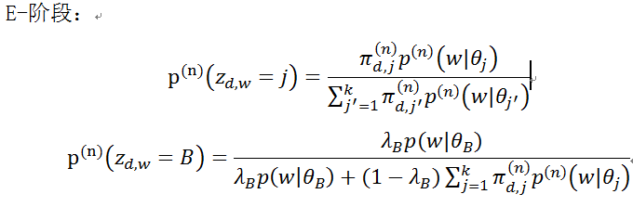
多文档多主题情况：PLSA方法
同样用期望最大化算法估计出参数Λ的值即可。隐含变量 表示话题由背景词分布或者某个话题j生成

Slide 72
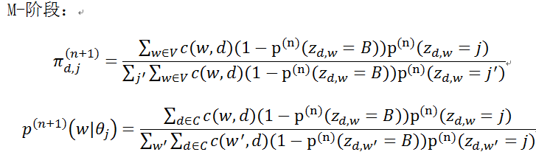
多文档多主题情况：PLSA方法

Slide 73
基于方格的聚类方法
基于方格的聚类方法是把多维数据空间划分成一定数目的单元，然后在这种数据结构上进行聚类操作。
该方法的特点是处理速度快，因为其速度与数据对象的个数无关，而只依赖于数据空间中每个维上单元的个数。

Slide 74
基于方格的聚类方法
STING（Statistical Information Grid）方法：是一个多分辨率的聚类技术。
它把数据空间划分成矩形区域，通常不同层次的矩形单元对应不同的分辨率，这些单元构成了一个层次结构：在高层次上的单元可以划分成多个低层次上的单元。
有关每个单元中的数据统计信息（例如均值、最大值、最小值、计数和可能的数据分布等）预先计算出来，用于以后的查询处理。

Slide 75
基于方格的聚类方法
CLIQUE算法是一个基于密度和方格相结合的算法。
它的基本思想是把M-维的数据空间分成互不覆盖的矩形单元。如果一个单元中的数据点的个数大于一个阀值（用户的输入参数），则称该单元是密集的（dense）。
相互连接的密集单元的最大集合构成一个族。

Slide 76
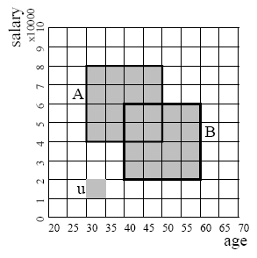
基于方格的聚类方法
如图：单元u=(30≤age≤35)∧(1≤salary≤2)。
多个边界相邻的单元构成一个区域，如图中的A和B都代表一个区域。
  A=(30≤age≤50)∧ (4≤salary≤8)
  B=(40≤age≤60)∧(2≤salary≤6)。
  A和B一起构成的灰色区域则表示一个族。
  该族表示为：( (30≤age≤50)∧(4≤salary≤8) )∨ ( (40≤age≤60)∧(2≤salary≤6) )。

Slide 77
基于方格的聚类方法
CLIQUE算法的优点是可以自动找出具有高密度数据对象存在的高维子空间，与数据的输入顺序和数据分布无关并且具有很好的可扩展性。
但是由于算法简单，最后的聚类结果的精度有时不太好。

